Slide 1
Суздаль
Суздаль - это жемчужина «Золотого кольца России».
Город уникален своим ландшафтом, планировкой, старинной застройкой, а также практически полностью сохранившимся архитектурным ансамблем церквей, колоколен и монастырей.
Они представляют особую ценность и интерес для гостей города.

Slide 2
Суздальский Кремль

Slide 3
Лазаревская церковь

Slide 4
Сергиев Посад
Сергиев Посад назван в честь Преподобного Сергия, основавшего крупнейший в России монастырь. В 1919 г. город был переименован в Сергиев, а в 1930г. - в Загорск, в честь революционера В. М. Загорского. Но в 1991 г. городу наконец было возвращено историческое название. Начало городу положил Троицкий монастырь. Слава Преподобного Сергия и основанного им монастыря влекли к обители иноков и богомольцев. Постепенно вблизи монастыря стали селиться и крестьяне. Первыми поселениями, ставшими основой будущему городу, были села Кокуево, Панино и Клементьево.

Slide 5
Троице-Сергиева
лавра
крупнейший мужской
православный монастырь России
основан в 1337 году

Slide 6
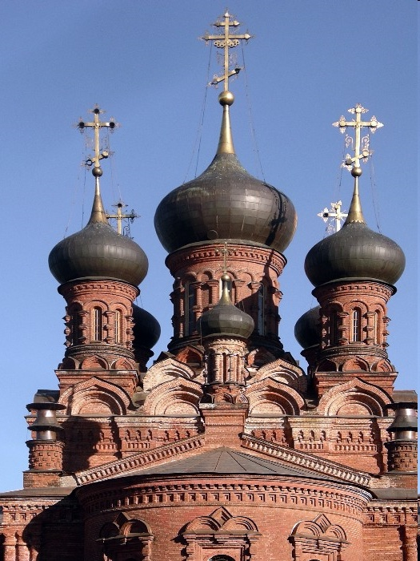
Черниговский скит
основан 1845-1850 г.

Slide 7
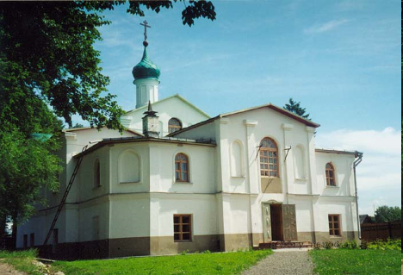
Также можно посетить :
1.Сергиево-Посадский музей-заповедник «Конный двор»
2. Музей игрушки
3. Пустынь Св. Духа Параклита (основана 1858-1861 г.)

Slide 8
Музей игрушки

